Slide 1
Stuurliedenvergadering
05-10-24

Slide 2
Inhoud
Vaarregels
Baankaart
Keerboei
Rugnummers
Vlotten - Instappen
Aanleggen
Traplopen

Slide 3
1. Vaarregels
Altijd stuurboordwal varen
Inhalen alleen langs bakboord zijde, maar je mag dus niet over de helft van het kanaal
Vissers zijn geen obstakel
Protest aantekenen door middel van je hand opsteken direct na de finish en zich daarna te melden bij het jurylid op de boot in het finish gebied

Slide 4
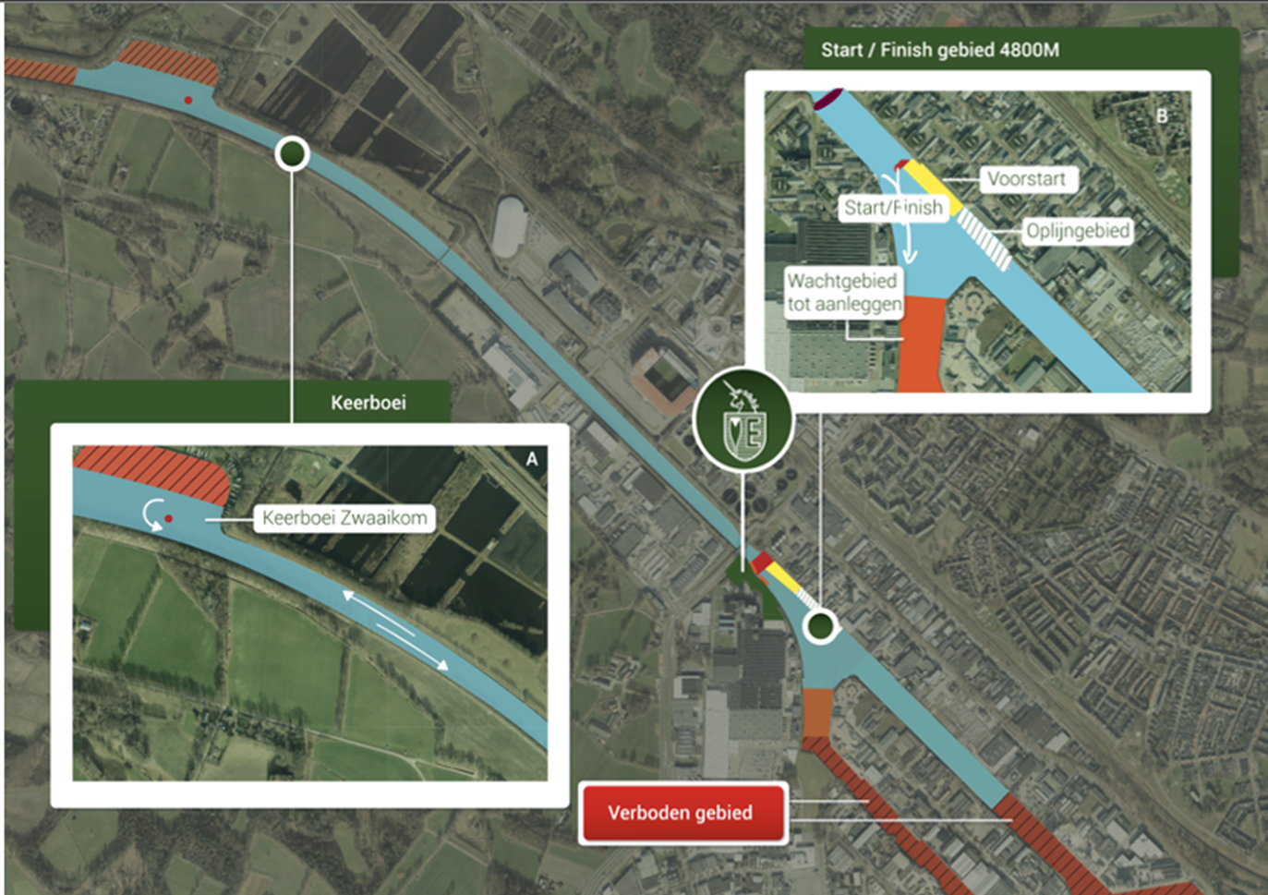
2. Baankaart

Slide 5
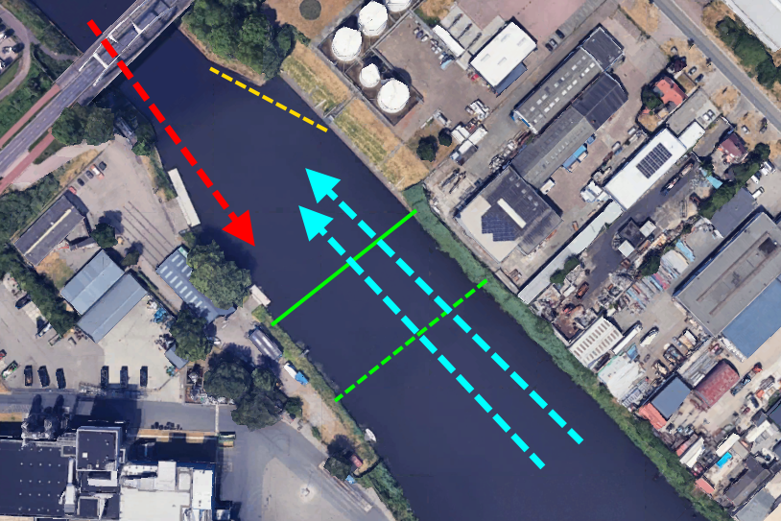
2. Baankaart
Boeienlijn
Finishende ploegen
Start
Voorstart
Oneven startnummers
Even startnummers

Slide 6
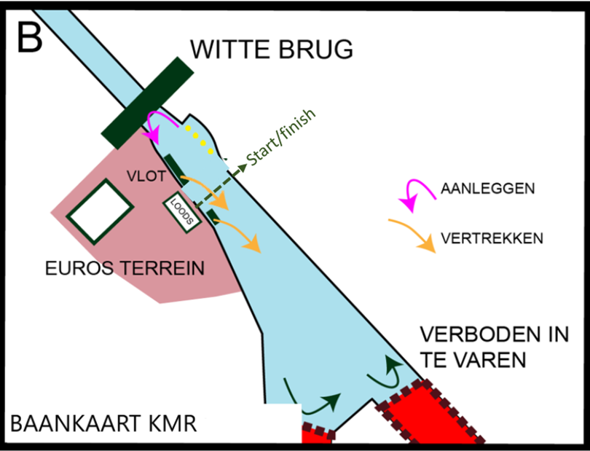
2. Baankaart

Slide 7
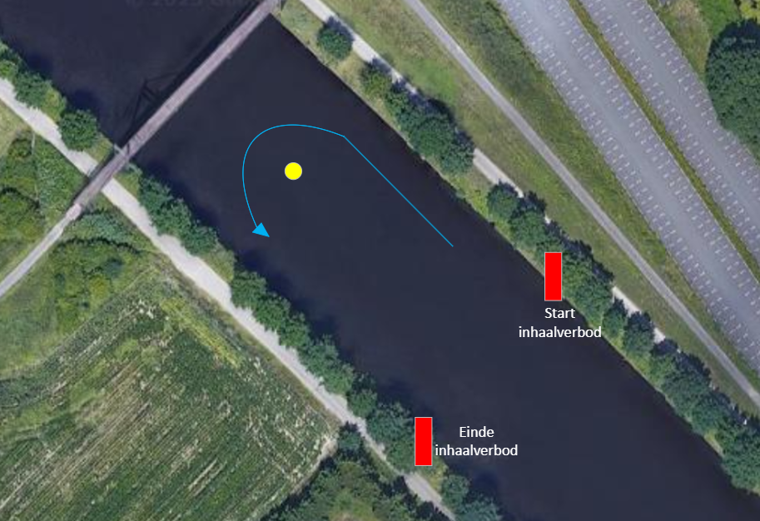
3. Keerboei - Houten brug
Vanaf 50 meter voor de keerboei tot 50 meter na de keerboei geldt er een inhaalverbod. Dit gebied is gemarkeerd met rode vlaggen.
De keerboei halverwege de baan moet aan stuurboordzijde worden gepasseerd.

Slide 8
3. Keerboei houten brug
Een ploeg wordt geacht te zijn opgelopen indien de achtersteven van haar boot gepasseerd is door de voorsteven (boegbal) van de oplopende ploeg.
Ploegen moeten stuurboordwal houden. Het aan bakboordwal afsnijden van de bocht is dus niet toegestaan.
Als een ploeg is opgelopen op het moment van binnenvaren van het inhaalverbod, moet de ploeg wijken voor de oplopende ploeg en deze langszij laten gaan voor de keerboei. De oplopende ploeg heeft hierbij het recht vrij haar koers te kiezen.
In alle andere gevallen is het dus niet toegestaan om in te halen bij de keerboei!

Slide 9
Aandachtspunten wedstrijdbaan
Gele boeien aan de randen
Uitstekels onder de houten brug

Slide 10
4. Rugnummers
Op de rug van de boegroeier
Op de rug van de stuur
Rugnummer op de boot bij de slag (bij voorliggende stuur)

Slide 11
Meefietsen
Bij ongestuurde nummers coach aan de kant die meefietst
(Fietsverhuur bij de muntverkoop)
Moet in het bezit zijn van het nummer van de veiligheidscoördinator:
Harald Rutsch: +31 6 30282102

Slide 12
5. Vlotten - Instappen
Vlotten gaan open zodra de laatste boot van het vorige blok is gefinishd, dit wordt omgeroepen. Hiervoor niet vlotten!
Riemen, bankjes en roer eerst naar het vlot brengen. De hele ploeg moet aanwezig zijn.
Volg de instructies van de activist aan het vlot
Ben je een wisselboot → zorg dan dat je een wissellint om de arm van je stuur hebt (krijg je van vlothond)
Zoek na het uitzetten zo snel mogelijk stuurboordwal op

Slide 13
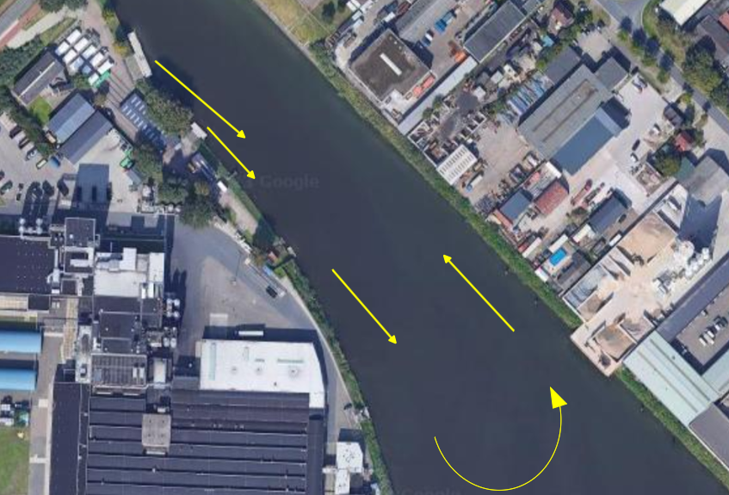
5. Vlotten - Instappen
Instappen, boegbal altijd richting de haven!
Bij het oproeien niet te ver de havengaten inroeien!

Slide 14
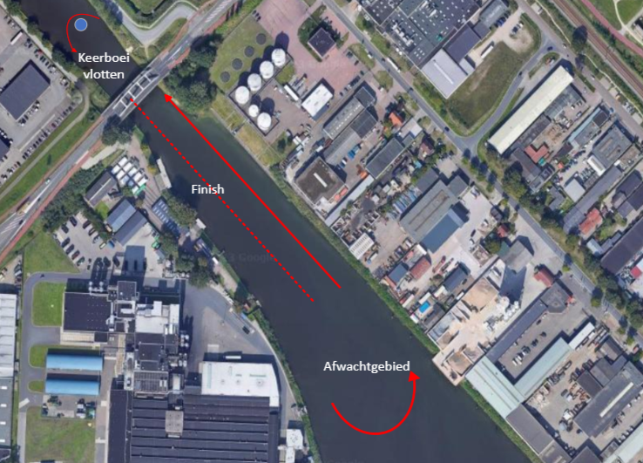
6. Aanleggen
*
* Denkbeeldige keerboei

Slide 15
6. Aanleggen
Na het finishen wachten tot iedereen is gefinished.
Niet stil liggen in het finish gebied!
Wachten in wachtgebied tot instructies van de jury of op aanwijzing van de activisten op de vlotten.
Wachten op sein van vlot activisten dan aanleggen.

Slide 16
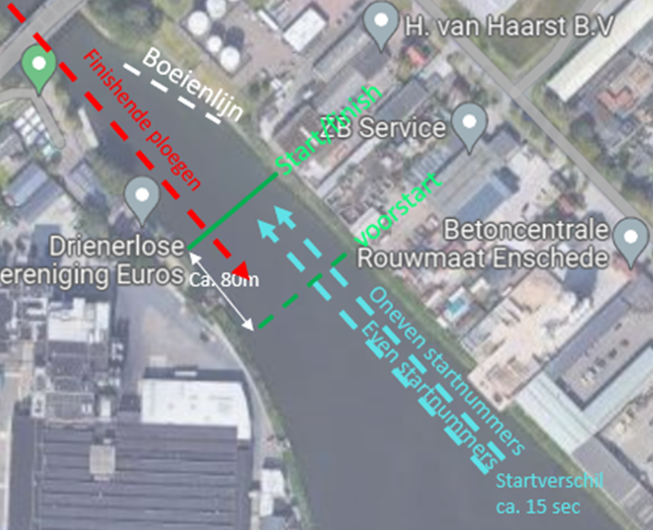
Aandachtspunten 2800 meter
Aanleggen van boten:
Boten op volgorde gelegd: wisselboten achteraan, eerst boten die eruit moeten
Vlotten van boten:
Vlotten op volgorde: wisselboten eerst aan begin van Eurosvlot (richting Hengelo) en nieuwe boten erin op overige plekken

Slide 17
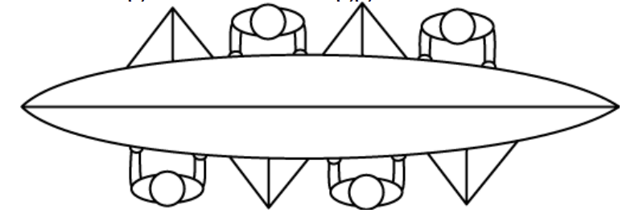
7. Traplopen: aandachtspunten
Boot in de handen met de kiel naar boven.

Slide 18
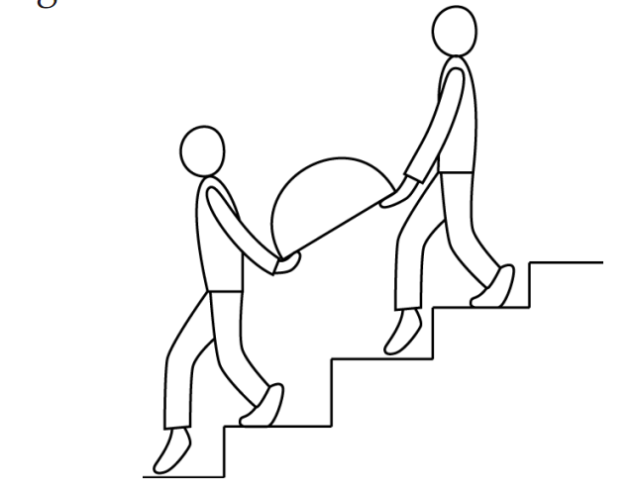
7. Traplopen: aandachtspunten
Boot parallel aan de trap
Loop tegelijk de trap op/af, gezicht in looprichting
meetellen kan handig zijn

Slide 19
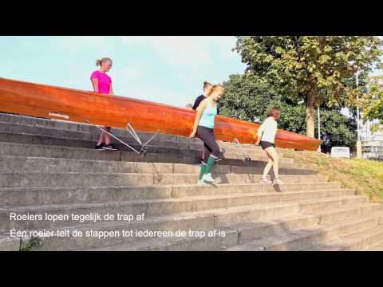
7. Traplopen: aandachtspunten
Boot parallel aan de trap
Loop tegelijk de trap op/af, gezicht in looprichting
meetellen kan handig zijn

Slide 20
8. Riet
Let op er ligt riet langs de randen

Slide 21
9. Conclusie
In alle gevallen: volg de instructies op van de jury of de wedstrijdorganisatie
Vaar altijd aan stuurboordwal, via bakboord inhalen, maar je blijft stuurboordwal
Blijf in het finish gebied liggen en wacht met aanleggen totdat dit wordt doorgegeven

